Slide 1
Fortum enerģijas donors
Guntra Matisa un Mārtiņš Žogots
Jelgavā, 2015. gada 8. jūlijā

Slide 2
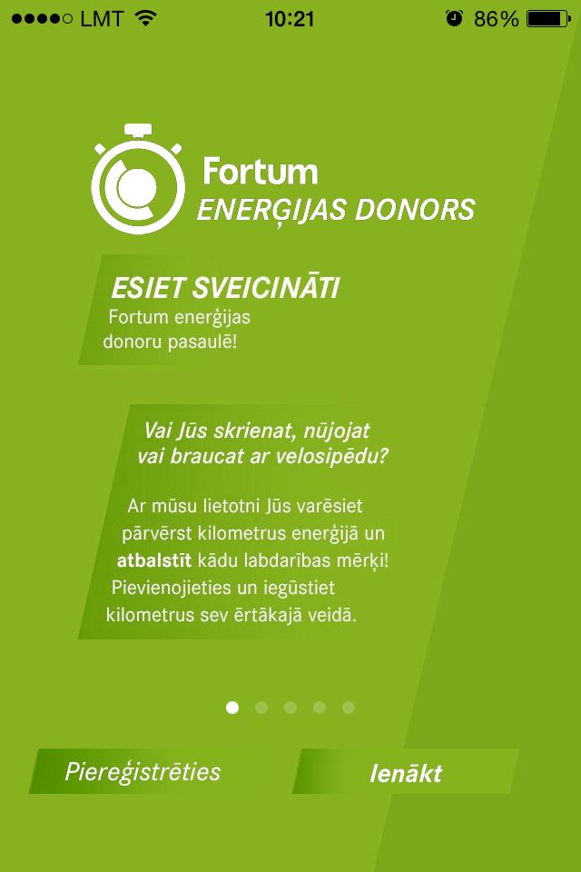
Kas ir Fortum enerģijas donors?
Akcija, kas sniedz iespēju iesaistīties labdarībā un palīdzēt tiem, kuriem tas ir nepieciešams, izmantojot viedtālruņiem paredzētu lietotni, kas reģistrē un uzskaita metrus vai kilometrus, kurus esat pieveicis skrienot, braucot ar divriteni, nūjojot vai vienkārši ejot
Akcija norit sadarbībā ar Ziedot.lv
Akcijas norises laiks: 8. jūlijs – 1. oktobris
Sākotnēji akcija ir paredzēta Fortum darbiniekiem, ģimenes locekļiem, draugiem

Slide 3
Kā es varu lejupielādēt lietotni un reģistrēties?
Lietotne ir paredzēta viedtālruņiem ar IOS (no 8 programmatūras versijas), Android (no 4.0 līdz 5.0.2 programmatūras versijai) un Windows tālruņos (no 8.0 līdz 8.01 programmatūras versijai)
Lietotne ir pieejama App Store, Play Market un Windows Store
Lietotne ir bezmaksas
Pēc lietotnes lejupielādēšanas, Jums ir jāreģistrējās (izmantojot Facebook vai e-pastu) norādot šādus datus - vārds, e-pasts, adrese, parole

Slide 4
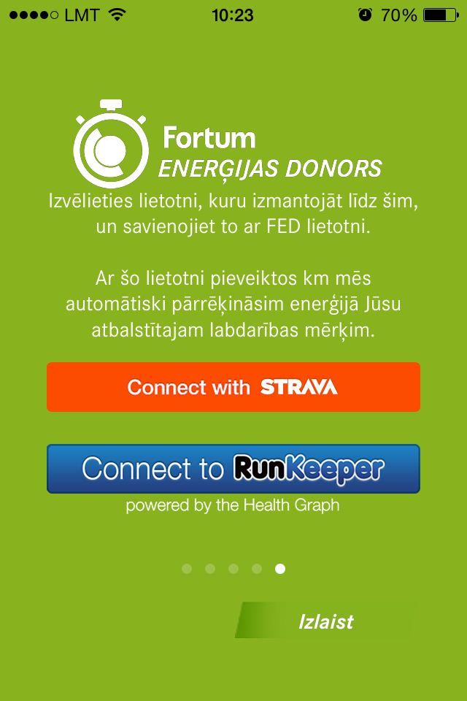
Savienojamība ar citām lietotnēm
Fortum enerģijas donors ir savienojams ar STRAVA, RunKeeper
Rezultātus var publicēt Facebook un dalīties ar saviem draugiem

Slide 5
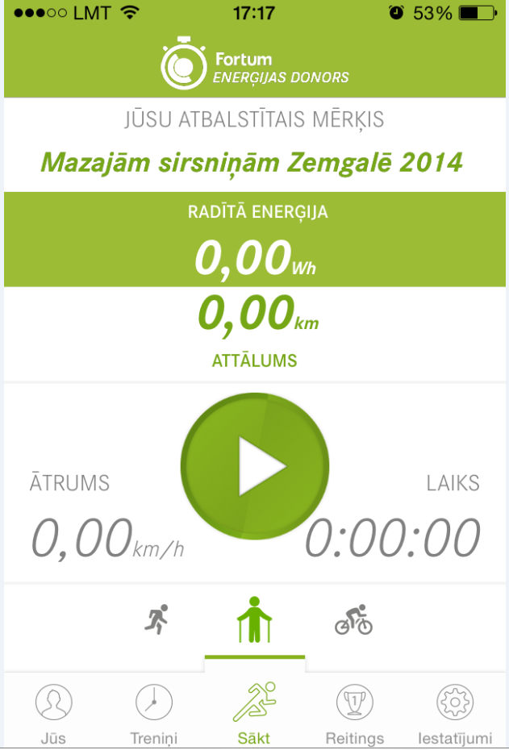
Kā tas notiek?
Lejupielādējiet savā viedtālrunī bezmaksas lietotni «Fortum enerģijas donors»
Piereģistrējieties, izmantojot e-pastu vai Facebook, un izveidojiet savu kontu
Izvēlaties vienu labdarības mērķi, kuru atbalstīsiet
Izvēlaties kādu no sporta aktivitātēm skriešanu, nūjošanu vai riteņbraukšanu (var mainīt)
Neaizmirstiet ieslēgt lietotni pirms sākat skriet, braukt ar velosipēdu, vai vienkārši dodaties pastaigā
Sekojiet līdzi rezultātiem arī vietnē www.energijasdonors.fortum.lv

Slide 6
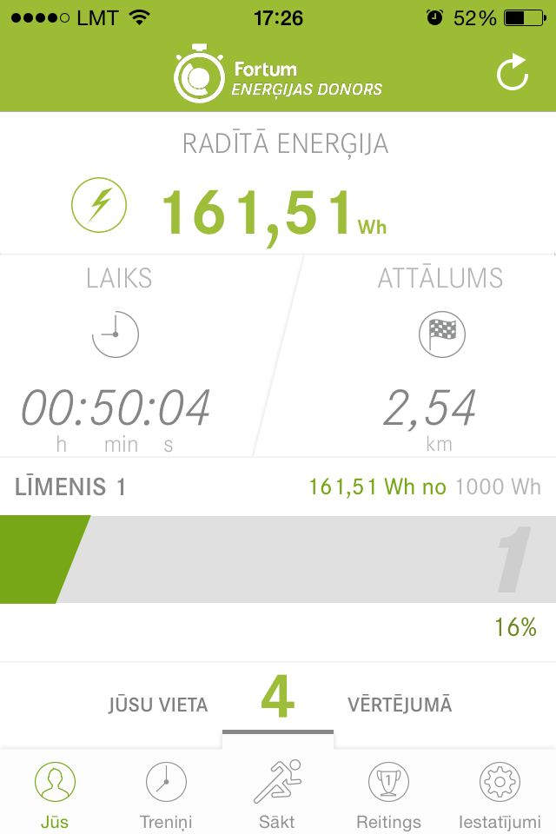
Kā tas notiek?
Aktivitātes laikā tiks uzskaitīti pieveiktie kilometri, kas automātiski tiks pārvērsti enerģijā, piemērojot šādu konvertēšanas likmi:
Nūjošana 1 km = 63,51 Wh
Skriešana 1 km = 82,51 Wh
Riteņbraukšana 1 km = 34,85 Wh
Kopējais laiks, kas tiek pārvērsts enerģijā (Wh), tiek uzskaitīts gan izvēlētajam labdarības mērķim, gan katram individuāli
Fortum ziedojums tiks atbilstoši sadalīts starp trim labdarības mērķiem

Slide 7
Atbalstāmie labdarības projekti
Sadarbībā ar Ziedot.lv
Mazajām sirsniņā Zemgalē
Smagi slimu bērnu ārstēšanai un rehabilitācijai. Zemgales reģionā palīdzību 2015. gadā kopā gaida 10 bērni
Drauga stipendija (Vītolu fonds)
Vītolu fonda mērķis ir stipendiju veidā palīdzēt spējīgiem, centīgiem, maznodrošinātiem jauniešiem studēt Latvijas augstskolās
Palīdzība trūcīgiem sirmgalvjiem
Trūcīgiem un vientuļiem Zemgales sirmgalvjiem ārstēšanās izdevumiem, zāļu vai malkas iegādei

Slide 8
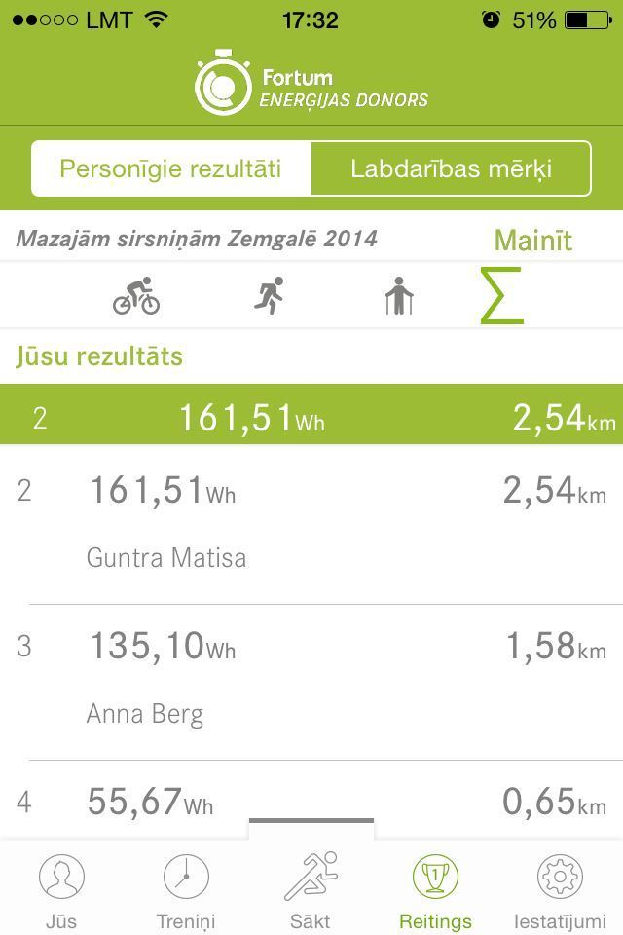
Kāds ir ziedojuma apmērs?
Kopējais ziedojuma apmērs, kuru korporācija «Fortum» ziedos labdarībai šīs akcijas ietvaros ir EUR 7 000
Labdarības mērķis, kuram uzkrāta lielākā kilometrāža (izteikta enerģijā), tiek ierindots pirmajā vietā, un saņem EUR 4,000
Labdarības mērķis, kuram uzkrāta otra lielākā kilometrāža (izteikta enerģijā), tiek ierindots otrajā vietā, un saņem EUR 2,000
Labdarības mērķis, kuram uzkrāta trešā lielākā kilometrāža (izteikta enerģijā), tiek ierindots trešajā vietā, un a saņem EUR 1,000

Slide 9
Laika grafiks
Sākums 8. jūlijā – iepazīšanās prezentācija darbiniekiem
Lietotnes aktīva izmantošana jūlijā, tostarp Jelgavas nakts pusmaratonā
Katru piektdienu rezultātu un dalībnieku aktivitātes izvērtējums un informācijas sniegšana nedēļas kopsavilkuma e-pastā.
Pēc pirmajām divām nedēļām izvērtējums un lēmums, vai akciju uzsākam arī ārēji (augusts, septembris)
Veicināšanas balvas aktīvākajiem enerģijas donoriem
Akcijas noslēgums – 30. septembris (TBD) , aktīvāko enerģijas donoru uzteikšana kopā ar pārstāvjiem no Ziedot.lv un ziedojuma pasniegšana

Slide 10
Jautājumi, kaut kas nestrādā?
Rakstiet akcijas koordinatorei Guntrai Matisai – guntra.matisa@fortum.com, meklēsim risinājumu un uzlabosim lietotnes darbību

